Slide 1



Reporte
CxC
Finanzas Agrovet Market

Slide 2
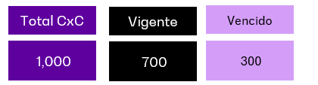

Status Cartera
50%
20%
17%
7%
7%

Slide 3
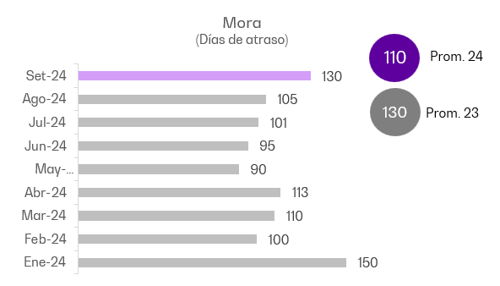
Comportamiento Cartera

Slide 4
Cash Forecast
Detalle 1
Detalle 2
Detalle 3

Slide 5
Cash Forecast
Detalle 1
Detalle 2
Detalle 3

